Slide 1


作物靶标害虫自动监测预警
系统设计与实现
汇报人：孟宇豪
指导老师：蔚继承
协助指导教师：胡祖庆
日期： 2025年5月28日

Slide 2
1.研究背景及意义
2.需求分析与系统架构
目 录/contents
3.系统设计与实现
4.总结展望

Slide 3

1
研究背景及意义

Slide 4

研究背景及意义
研究背景
（1）我国作为农业大国，粮食安全关系国计民生。虫害广泛影响农作物产量和质量，易引发严重经济损失，已成为制约农业可持续发展的重要因素。
（2）传统病虫害防治依赖人工调查，效率低、时效差。
（3）现有系统功能单一，难以兼顾多种害虫与复杂场景。
研究意义
（1）本研究设计开发一套作物靶标害虫自动监测预警系统，集成YOLO识别模型与BP神经网络预测模型，实现害虫自动识别、预测与预警。
（2）提高农业虫害管理的智能化与科学化水平，具备一定的实际应用与推广价值。

Slide 5
2
需求分析与系统架构

Slide 6
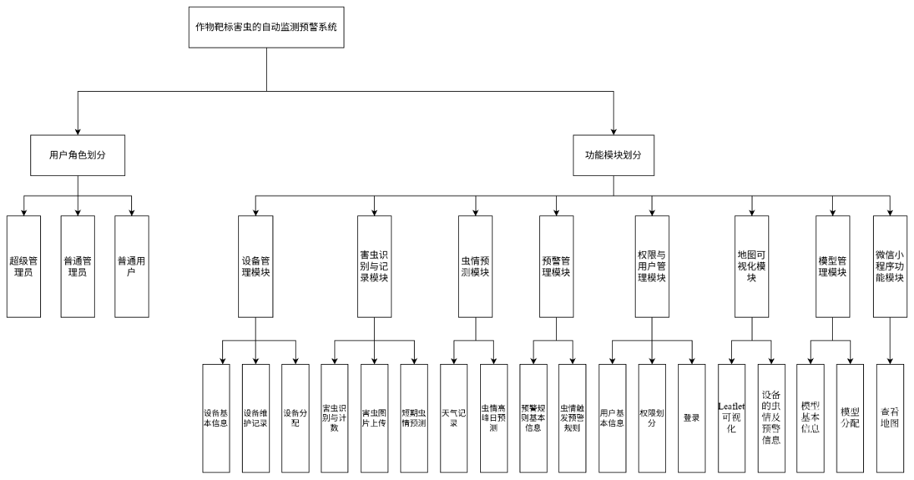
系统需求分析
功能需求分析：系统从“设备—识别—预警—预测—管理”5个主要功能设计为功能模块，同时与用户管理、模型管理等模块联用。
系统模块图

Slide 7
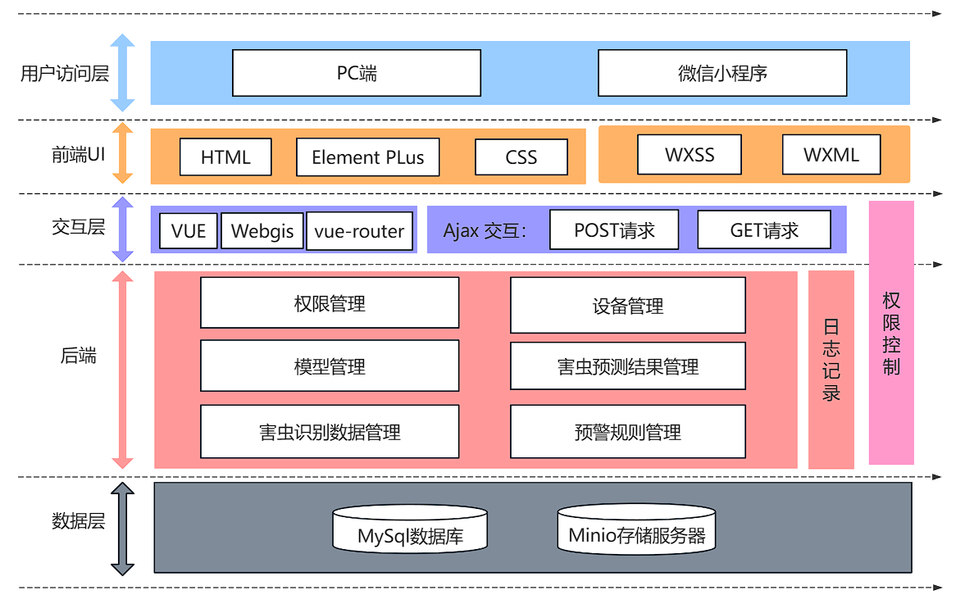
系统总体结构设计
系统架构图

Slide 8
3
论文概述
系统设计与实现

Slide 9
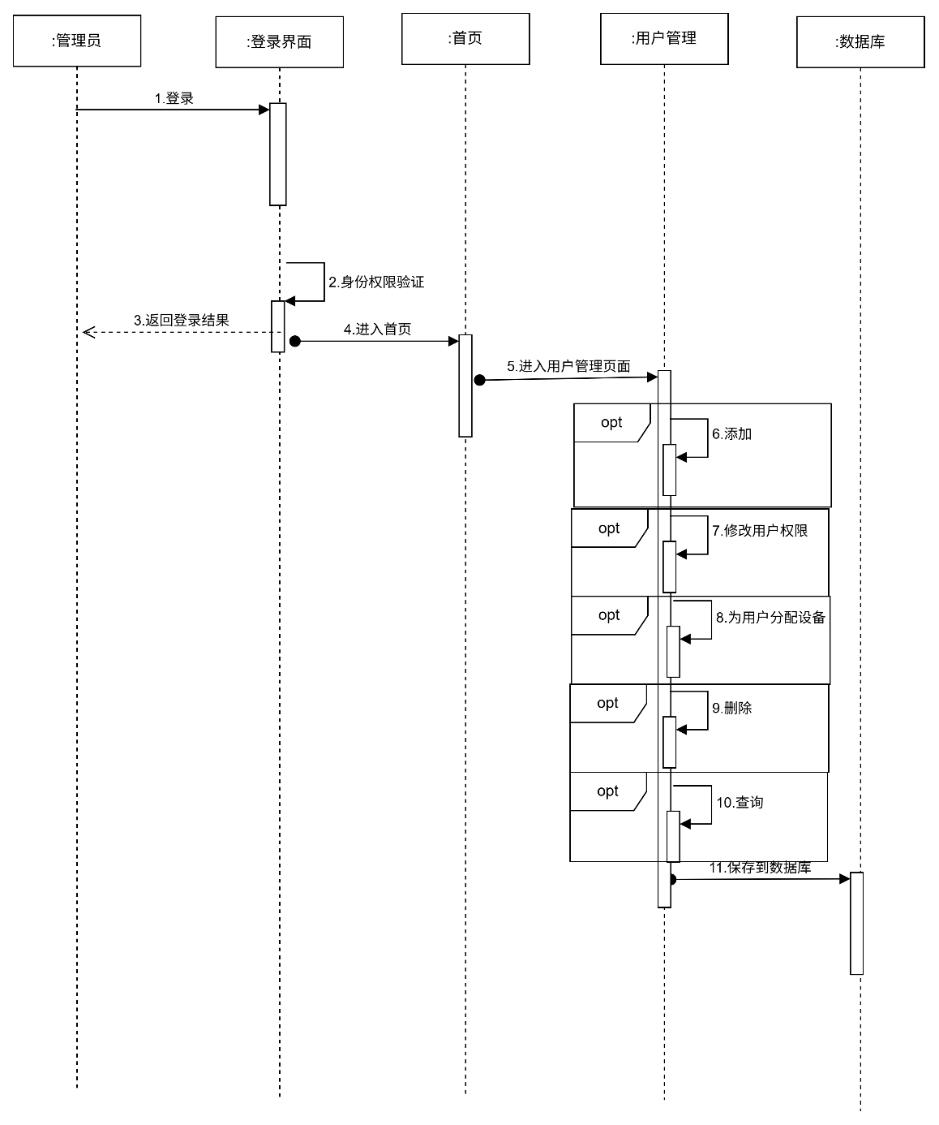
系统功能详细设计
3.1权限与用户管理模块
权限模块基于JWT身份认证和Spring Security权限控制，实现用户登录后Token鉴权，防止未授权访问。
系统设置四类权限角色：超级管理员、普通管理员、普通用户和访客，分别对应不同的功能权限。
权限与用户管理顺序图

Slide 10
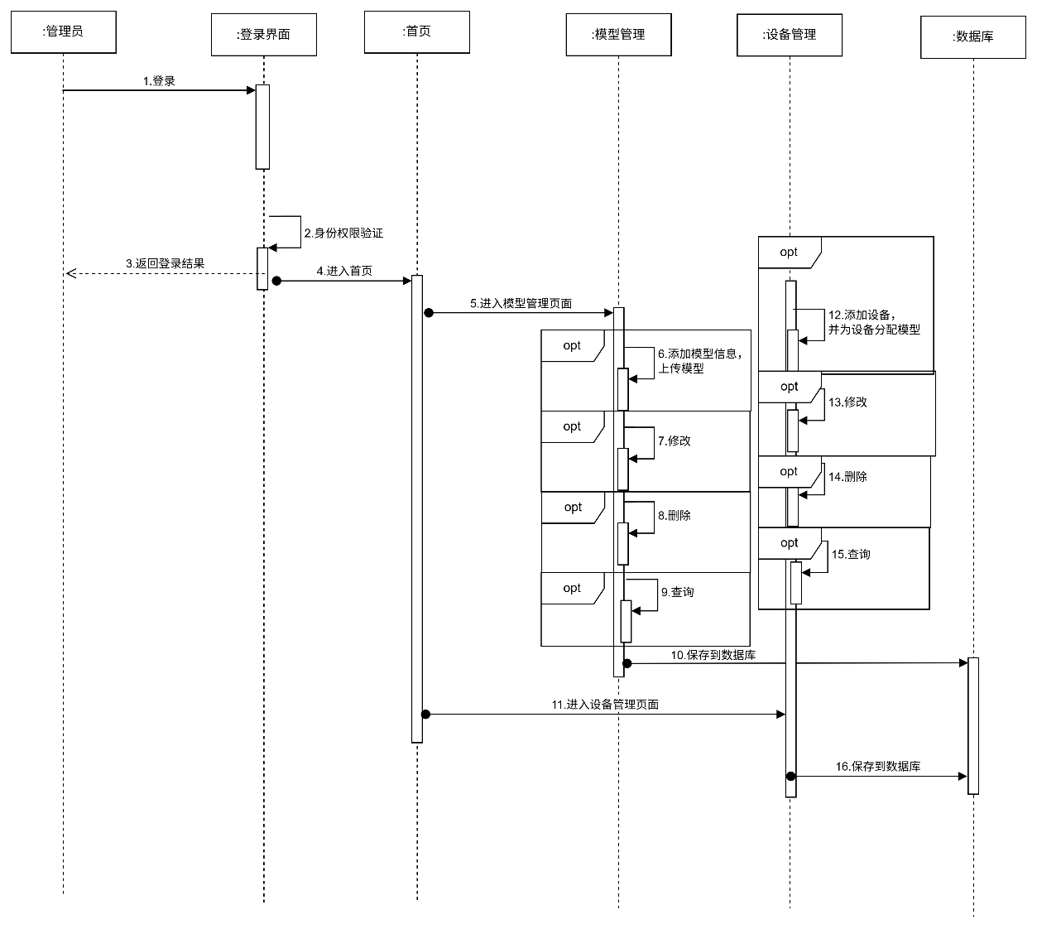
系统功能详细设计
3.2设备与模型管理模块
超级管理员和普通管理员都可以在设备管理控制中心页面添加、编辑、删除设备和分配用户给设备。
每个设备可绑定多个识别模型和预测模型，并可动态切换、调整 。
设备与模型管理顺序图

Slide 11
系统功能详细设计
3.3害虫识别、预警与预测模块
害虫识别：接收设备上传的诱集图像并调用相应的YOLO模型自动识别，并输出害虫种类以及数量。
高峰日预测：根据输入的气象数据计算出虫情高峰日期。
短期发生量预测：BP神经网络预测模型结合历史气象数据和识别数据，预测出短期虫情发生量。

Slide 12
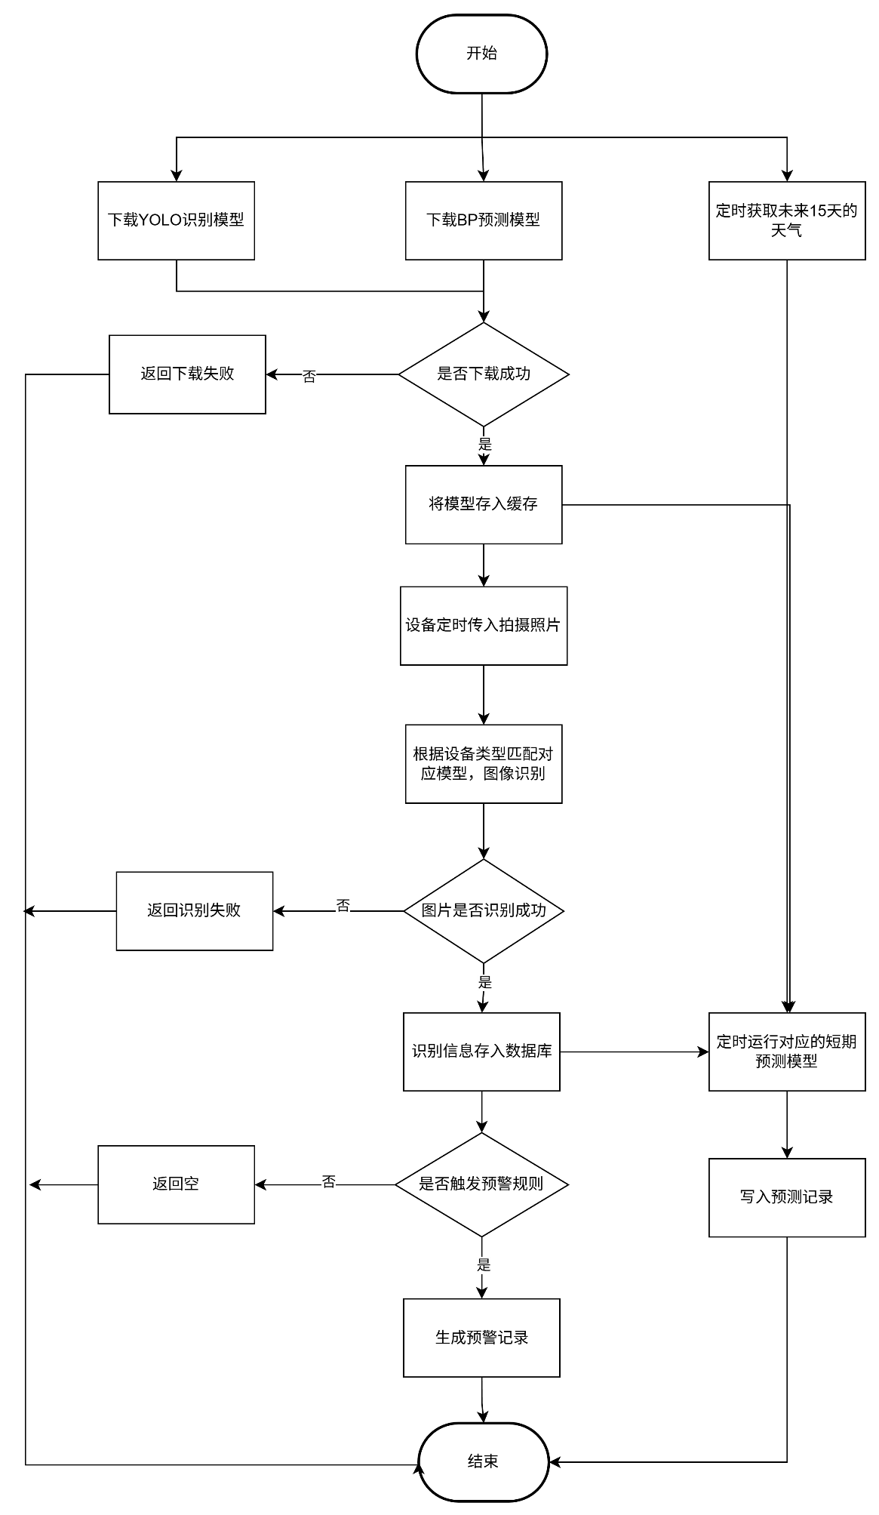
系统功能详细设计
3.3害虫识别、预警与预测模块
启动时从MinIO加载模型，初始化ONNXRuntime实例并缓存；
系统接收害虫图像后，根据设备ID调用对应的本地缓存的YOLO模型完成害虫识别，并结合规则生成预警信息。
随后，利用缓存的BP模型及历史气象和虫情数据进行短期害虫发生量预测，并将识别与预测结果写入数据库供前端展示。
模型加载与推理流程图

Slide 13
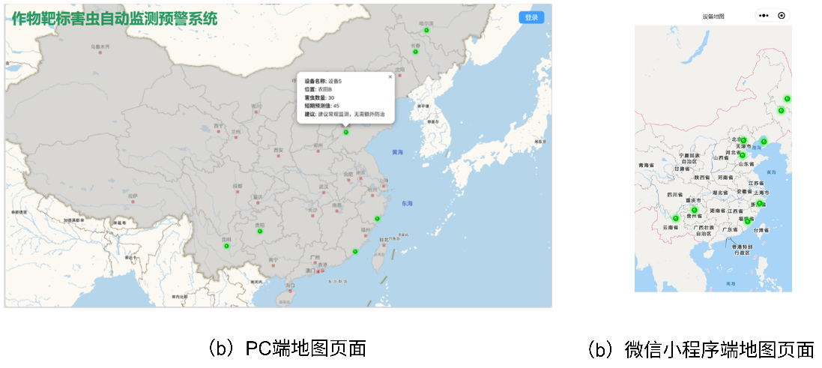
系统功能详细设计
3.4地图可视化模块
通过Leaflet和微信小程序原生工具实现设备地理分布的展示，图标颜色反映预警等级。地图支持点击设备查看其识别结果、预警信息和防治建议。

Slide 14
4
论文结论
总结展望

Slide 15
总结展望
系统总结
（1）系统集成YOLO模型实现多类害虫自动识别与计数，结合BP神经网络与气象数据，实现短期虫量预测与高峰日预测，为精准防治提供科学依据。
（2）基于Leaflet实现地图展示，直观呈现设备位置、识别与短期虫情预测结果及预警等级，便于用户快速掌握虫情动态。
（3）系统具备良好扩展性，支持添加新模型与设备，以适应不同区域监测需求。

Slide 16
总结展望
优化展望
模型加载方面，采用模型热加载，减少系统内存占用。
预测模型方面，实现模型接口的注册或者模型的反射调用，便于用户操作。
接入现实设备，投入实际使用。

Slide 17
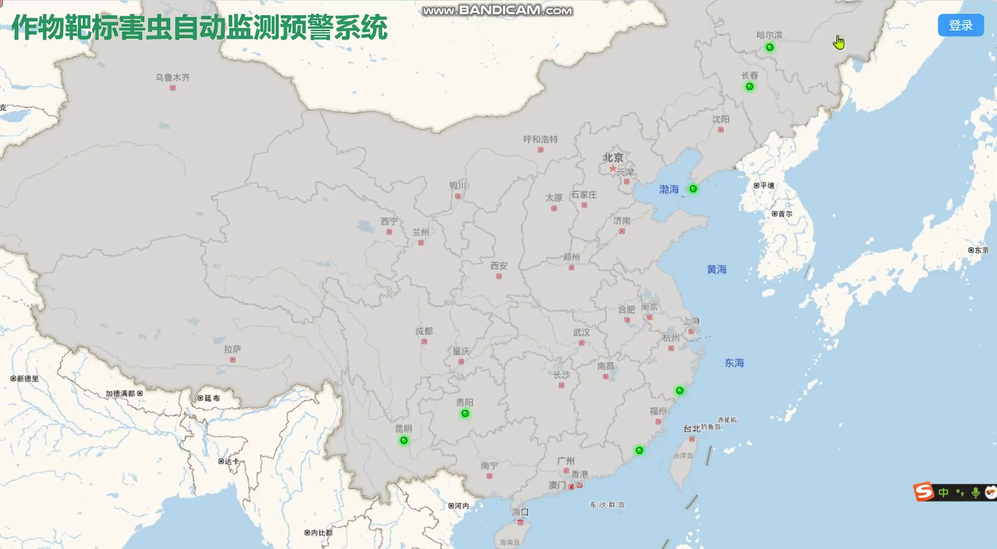
系统实现结果

Slide 18
THANKS！
敬请各位老师批评指正！
汇报人：孟宇豪
指导老师：蔚继承
协助指导教师：胡祖庆
日期： 2025年5月28日

